Slide 1
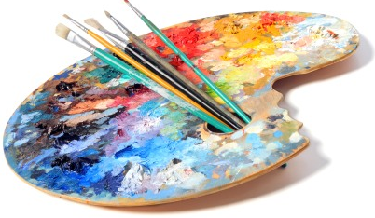
МБОУ СОШ № 23 г. Гуково
«Творческое служение искусству»
Николай Никанорович Дубовской
(1859 – 1918)
Выполнила учитель ИЗО
Золотарева Екатерина Константиновна
Январь 2013 год.

Slide 2
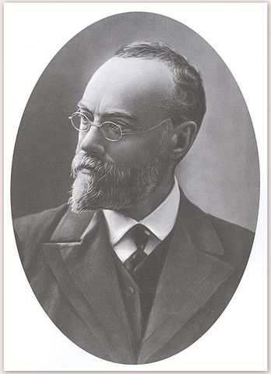
Имя Николая Никаноровича Дубовского (1859—1918) неотделимо от художественной жизни, истории Дона, русской пейзажной живописи конца XIX — начала XX веков. Он считал для себя обязательным широкий показ многообразных природных состояний и ландшафтов не только среднерусской полосы, но и Дона, Кавказа. Способность по-своему одухотворить видимый мир — характерная черта самобытной личности живописца. Он мастер самостоятельного творческого мышления, художник глубокой национальной темы, достигший в ее трактовке подлинной высоты. Искусство Н. Н. Дубовского имеет не только историко-культурное значение, оно актуально, т.к. реалистическая традиция жизнеспособна и в наши дни.
Фотопортрет Дубовского Н.Н.
1885—1890 гг.

Slide 3
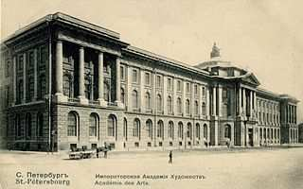
Императорская Академия художеств на Васильевском острове в Санкт-Петербурге, где Н. Н. Дубовской учился и в последствии преподавал.
Здание Академии построено по распоряжению Екатерины II в 1764—1788 гг. по проекту архитекторов Ж. Б. Валлен-Деламота и А. Ф. Кокоринова.
Фотография. 1912

Slide 4
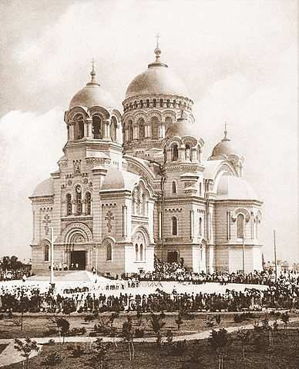
Н. Н. Дубовской получил известность и признание
в России и Европе. Творческую активность, занятия
педагогикой он сочетал с большой
общественно-организаторской деятельностью.
Художник ставил перед собой высокие цели,
к которым неуклонно
шел и добивался — «быть полезным родине», —
«служить искусству, через него и обществу».
Наиболее полно творчество Дубовского представлено на родине художника, в Новочеркасске. Музей истории донского казачества согласно воле пейзажиста, имеет самое крупное собрание его произведений в стране: 85 живописных и графических работ (36 картин, 49 этюдов из них 19 графических). Здесь же находится и архив Дубовского: переписка с художниками, родными, правительственными учреждениями, документы, фотоматериалы разных лет.
Вознесенский войсковой собор в Новочеркасске, главная достопримечательность родного
города Н. Н. Дубовского.
Фотография. 1905 (ГПИБ)
Многочисленные картины, этюды, рисунки Н. Н. Дубовского конца 1870-х — 1900-х годов позволяют представить напряженную творческую жизнь пейзажиста, поиски и достижения этого одного из последних «могикан передвижничества ».

Slide 5
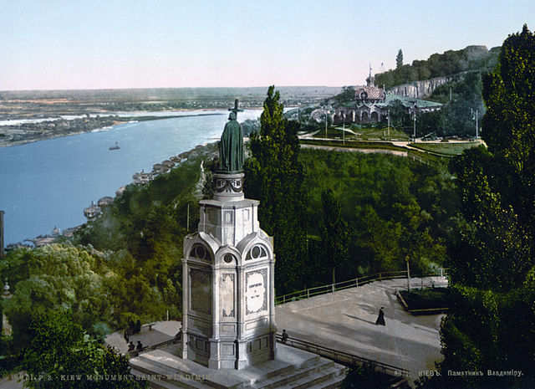
Путь Н. Н. Дубовского в искусстве был непрост, т.к. он происходил из старинного казачьего рода и ему первоначально была уготована судьба военного.
Дубовской воспитывался сначала в Киевской Владимирской военной гимназии, в которой преподавал его дядя, полковник Аркадий Андреевич Дубовской.
Намереваясь посвятить себя искусству, будущий художник выбывает из этого учебного заведения, «пройдя в оном с удовлетворительными успехами пять классов».
В 1877 году как стипендиат Войска Донского он поступает вольнослушателем в Императорскую Академию Художеств в мастерскую пейзажной живописи М. К. Клодта.
Киев. Вид на Днепр со стороны памятника Владимиру Великому и Владимирской горки.
Город, гостеприимно принявший Н. Н. Дубовского, давший ему возможность учиться, постигать военные науки и мужать, не бросая своего раннего увлечения — рисования.
Фотография. Ок. 1890—1900 гг.

Slide 6
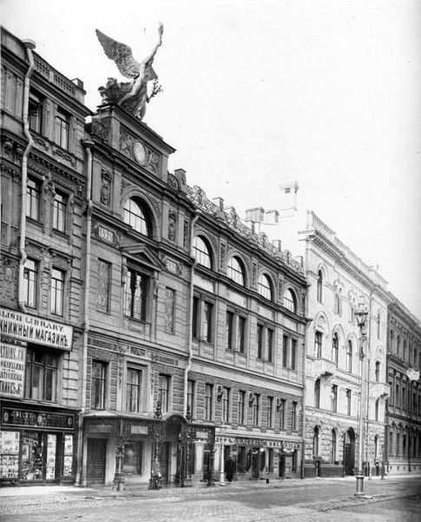
С увлечением и упорством осваивает Николай Дубовской основы профессионального мастерства.
В пейзаже для него важна не только наблюдательность и точность рисунка, как у Шишкина, но и поэтическая сопричастность художника, его лирическое отношение к натурному мотиву, которое мы находим в творчестве Саврасова и Васильева.
Разработка светотени и монохромный колорит — «естественный язык живописной прозы», характерны для большинства передвижников 70-х годов, стала определяющей и для Дубовского.
Здание Императорского
Общества поощрения художеств
на Большой Морской улице
в Санкт-Петербурге, основанное
в 1820 году целью содействия
развитию изящных искусств
в России.
Фотография. 1912

Slide 7
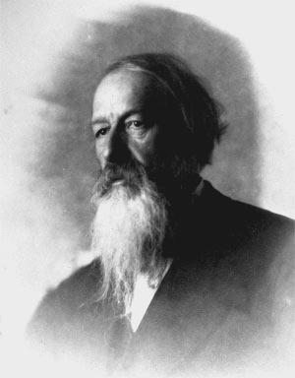
Крупнейший русский художественный и музыкальный критик В. В. Стасов
(1824—1906), благословивший дебют Н. Дубовского на выставке
«передвижников» в 1884 г.
В лице Стасова, для которого передвижники» были второй после
музыки сильной привязанностью, ТПХВ имело страстного сторонника
и неистового пропагандиста своих идей.

Slide 8
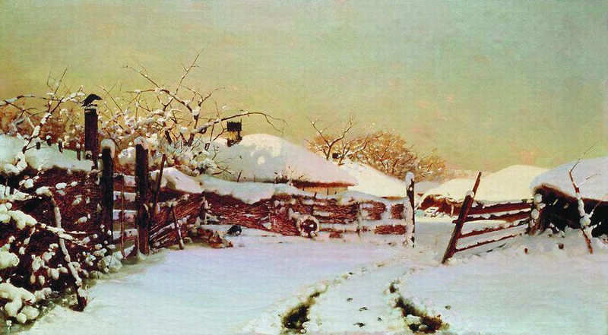
С полотна «Зима» (1884, ГТГ) начинается самостоятельное выступление молодого художника Н. Н. Дубовского на передвижной выставке 1884 г., которое было высоко оценено авторитетной критикой и известными собирателями картин.

Slide 9
В 1884 году художник успешно дебютирует картиной «Зима» (1884, ГТГ). Композиция пейзажа не отличается сложностью.
Она Фронтальна и разворачивается широкой лентой перед зрителем.
Изображен ничем не примечательный уголок русской деревни: покосившиеся избы одеты шапками снега, графичны каркасы темных стволов деревьев, бревна изгороди и цепкие ветки кустарников образуют причудливый линейный рисунок, силуэт вороны черным пятном закрывает «клеточку» светлого морозного неба, уходит вглубь двора колея со свежим следом от проехавших розвальней.
Дубовской убедительно верно передает пластику снежных масс, окрашенных лучами заходящего солнца.
Как писал критик журнала «Нива», это произведение захватывало зрителя «полнотой поэтического настроения и необычайной правдивостью изображения».
Живописная яркость работ Куинджи и «лирика бытия», которой Саврасов и Васильев обогатили русский пейзаж, несомненно,
сказались в картине Дубовского «Зима»

Slide 10
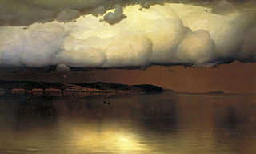
Картина «Притихло» (1890, ГРМ, ГТГ (авторская копия)),
отмеченная Большой серебряной медалью на Всемирной выставке
в Париже в 1900 году — шедевр русской пейзажной живописи.
Положила начало разрабатываемому Н. Н. Дубовским «пейзажа настроения».
Наиболее известная и этапная картина художника,
поставившая его имя в ряд самых известных русских пейзажистов
«Настроение от природы мы, пожалуй, умеем передавать, скорее мы наделяем природу
своими проживаниями, подходим к ней от субъективного, но такой захват от самой природы,
как «Притихло»", где чувствуешь не автора, а самую стихию, передать не всякий сможет».
— И. И. Левитан (1860-1900), один из лучших русских пейзажистов,
о картине Н. Н. Дубовского «Притихло»
«Среди лучших произведений мировой живописи найдётся немного полотен,
в которых с такой законченностью, с такой поистине классической ясностью выражено то,
что принято называть настроением. Это действительно картина в полном смысле этого слова».
— В. Н. Бакшеев (1862-1958), старейший русский пейзажист,
о картине Н. Н. Дубовского «Притихло»

Slide 11
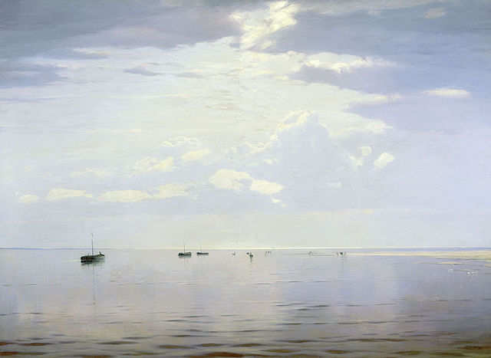
Картина «На Волге» (1892, ГТГ)
являет собой пример изящной живописи Н. Н. Дубовского,
где бледные сиреневые и золотистые цвета создают равновесие чувств, а огромные светлые пространства рождают
«впечатление простора и необычайного покоя, словно остановившегося времени»

Slide 12
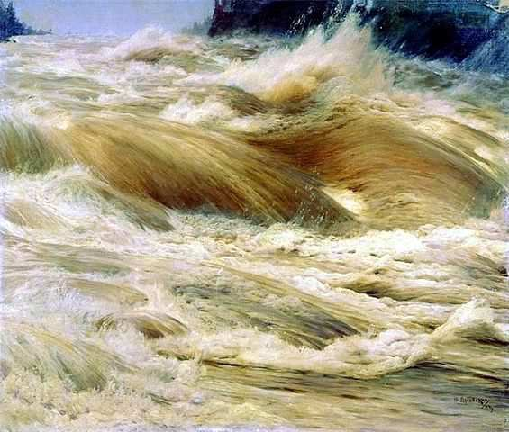
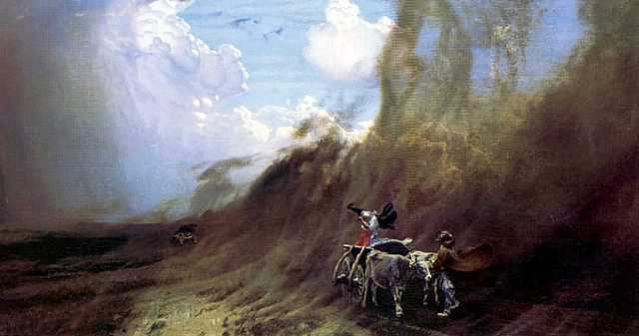
Полотно «Водопад Иматра»
(1894, Севастопольский художественный музей имени М. П. Крошицкого) написано художником после его поездки к наиболее посещаемой состоятельными петербуржцами и одной из главных природных достопримечательностей Финляндии тех лет.
Содержание, передача дыхания жизни и великолепия природы, связь с ней — вот что дорого для Н. Н. Дубовского и к чему он стремится в своём творчестве.
«Ураган в степи»
(1890, Новочеркасский музей
истории Донского казачества).
Сюжет в картине отчётливо
отражает не только привязанность художника к малой родине, к природе Донской земли, но и усиление его влечения к романтическим
Тенденциям.

Slide 13
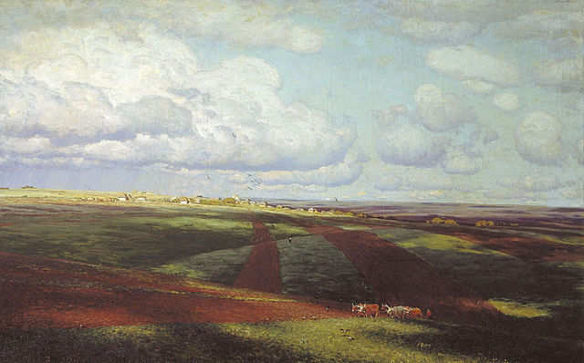
В 1911 г. на Всемирной выставке в Риме в отделе русской живописи
Н. Н. Дубовской представил свою картину «Родина»
(1904, Омский областной музей изобразительных искусств
имени М. А. Врубеля), написанная под влиянием полотна А. Васнецова «Родина» (1886). Мотиву природы художник пытается придать национально-романтический оттенок. Под кистью художника он получает поистине эпическое звучание, близкое представлению «передвижников» о мощи и богатырской силе России. Былинная широта и размах работы вызвали искреннее восхищение у И. Е. Репина, назвавшего её «лучшим пейзажем выставки…оригинальной, живой и красивейшей картиной»

Slide 14
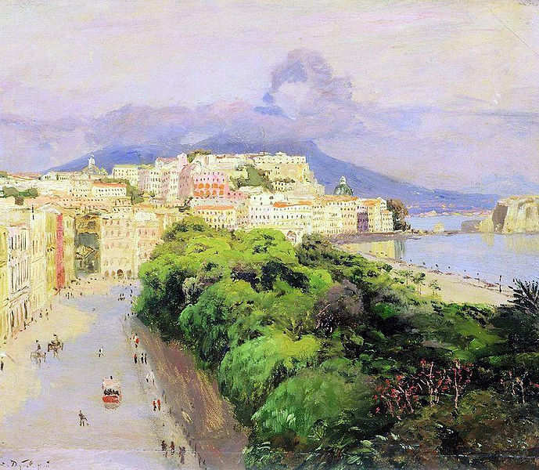
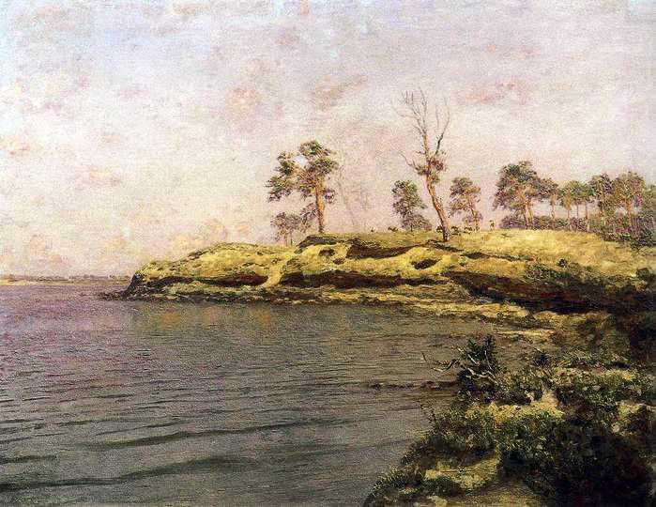
«Неаполь».
(Конец 1890-х гг., Рязанский государственный областной художественный музей им. И. П.Пожалостина).
Восхищение, которое испытал Н. Н. Дубовской от посещения и знакомства с солнечным южным Неаполем, лежащего между одним из красивейших заливов Италии и постоянно дымящимся Везувием, он мастерски запечатлел в импрессионисткой манере на полотне.
«Бретань. Дюны» (1898).
Картина написана Н. Н. Дубовским после его знакомства с живописным и одновременно суровым западным побережьем Франции, для которого характерны безбрежные просторы, скалы, бесконечные гряды дюн со стороны Атлантики.

Slide 15
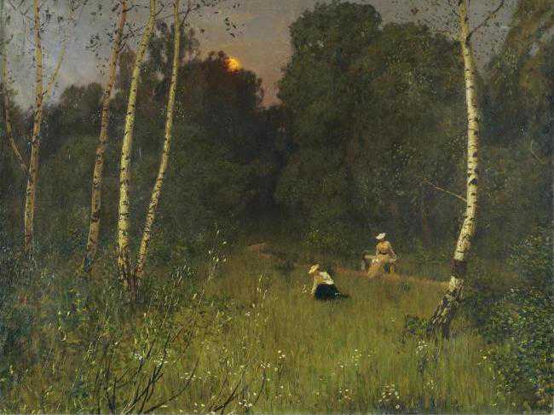
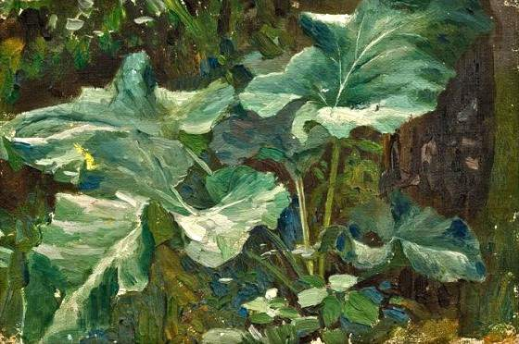
Картина «Сумерки»
(1909, частная коллекция).
Пример передачи Н. Н. Дубовским «пейзажа настроения» .
Зрителя притягивает не конкретный мотив или детали картины, а способ передачи состояния засыпающей природы.
«Лопухи».
(1885, частное собрание).
Ранняя работа Н. Н. Дубовского,
в которой художника завораживает интенсивный моноцвет, в данном случае — зелёный, который, однако, ещё у него не разложен на множество цвето- и световоздушых гамм и оттенков.

Slide 16
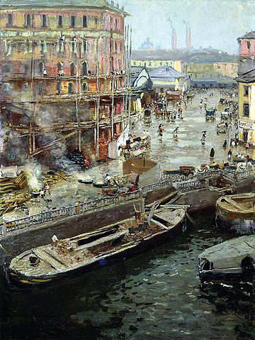
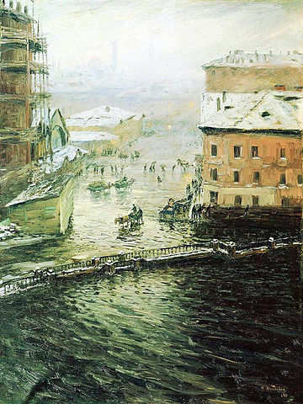
«На Екатерининском канале летом». (1905, Государственный Русский музей). Картина со сходным сюжетом, разительно отличающаяся по живописной манере и написанная спустя два года.
«Наводнение на Екатерининском канале».
(1903, Ярославский художественный музей)

Slide 17
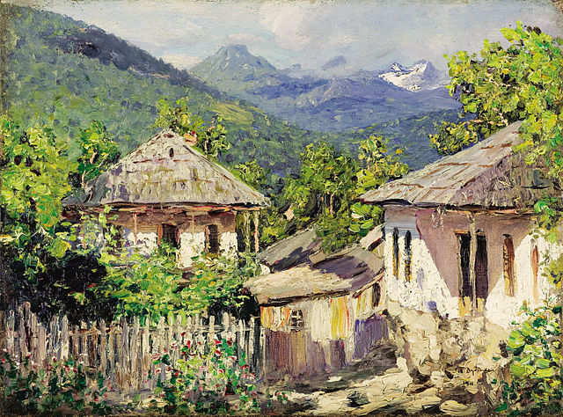
«Деревня в горах». (1911, частное собрание)
Художник не копирует ландшафт и строения, он старается их толковать и найти общий результат в многообразии линий и красок, которые зритель воспринимает как целостный предмет. Особо необходимо отметить свет, который у мастера стал равноправным сюжету и превратился из компонента изображения в предмет изображения.

Slide 18
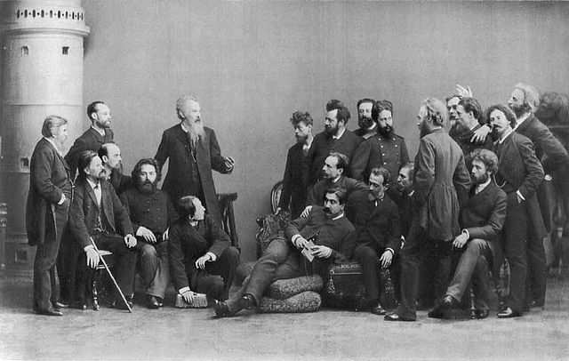
Группа «передвижников»: стоят (слева направо) — А. К. Беггров, Н. Н. Дубовской, И. И. Шишкин, В. М. Максимов, П. А. Брюллов, Л. В. Позен, Н. А. Ярошенко, К. А. Савицкий, Н. В. Неврев, В. Е. Маковский, И. Е. Репин, Г. Г. Мясоедов; сидят (слева направо) — А. А. Киселёв, Е. Е. Волков, А. И. Куинджи, А. М. Васнецов, Н. Д. Кузнецов, К. В. Лемох, М. П. Клодт, И. М. Прянишников, Н. К. Бодаревский.
Фотография, 1888 г.

Slide 19
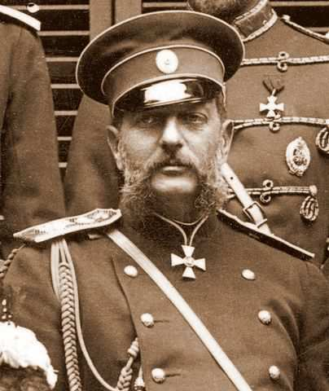
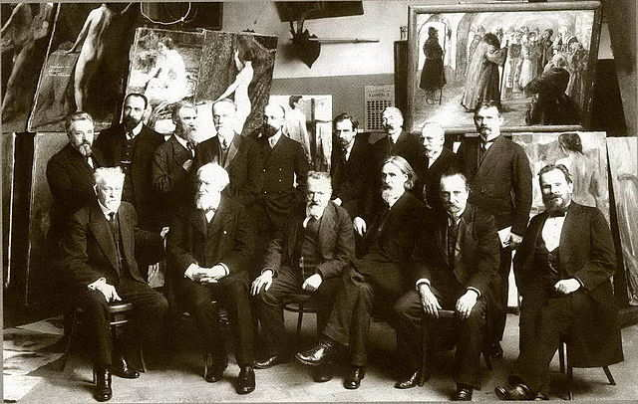
Великий князь Владимир Александрович (1847—1909), брат Российского Императора. Президент Императорской Академии художеств (1876—1909), командующий войсками гвардии и Петербургского военного округа (1884—1905). Был истовым поклонником живописи и литературы, обладал несомненным художественным талантом. Он рисовал, интересовался балетом и первый финансировал заграничные балетные турне Дягилева.
Фотография, ок.1890-е гг.
Совет Высшего художественного училища живописи, скульптуры и архитектуры (ВХУ) при Императорской Академии художеств.
Н. Н. Дубовской стоит четвёртый слева.
Санкт-Петербург, 1913

Slide 20
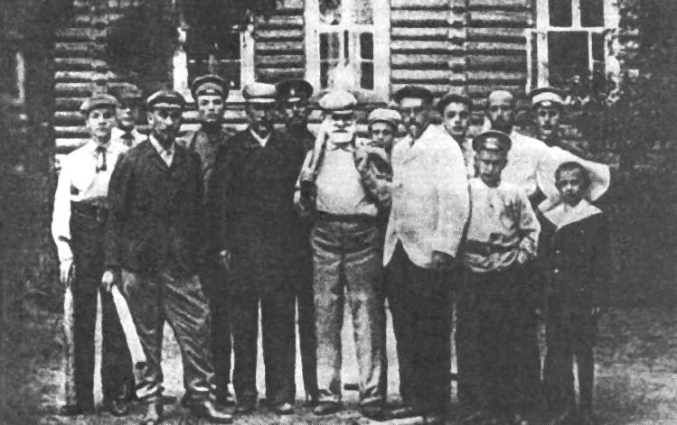
На даче в Силламягях после игры в городки. Справа от Павлова — Н. Н. Дубовской.
Фотография, ок. 1900—1910 гг.

Slide 21
Плакат, выпущенный по случаю открытия первой художественной выставки Мюнхенского Сецессиона 1898—1900 гг., символом которого стал профиль греческой богини Афины Паллады, одной из наиболее почитаемых богинь Древней Греции, богини мудрости, покровительницы искусств и ремёсел, городов и государств….
Франц фон Штук (автор), Мюнхен, 1898
Плакат поры Первой мировой войны, выпущенный по случаю проводимой Русским Красным Крестом предрождественской кампании по сбору пожертвований в пользу раненых на фронте. Москва, декабрь 1914.
Россия, не сумев устоять перед искушением ввязаться в эту страшную и разрушительную войну, ввергла в её кровавый водоворот огромные массы людей, напрочь переломив не только их судьбы, но и свою собственную.
Архипов А. Е. (1862—1930).
Москва, артель «Хромолит», 1914

Slide 22
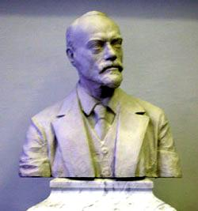
Бюст Н. Н. Дубовского в Художественном отделе Музея истории Донского казачества в Новочеркасске.
Работа скульптора В. А. Беклемишева (1861—1919)

Slide 23
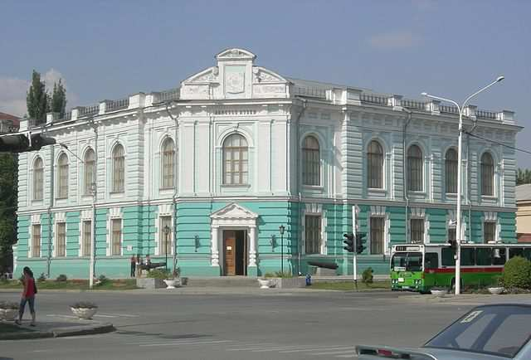
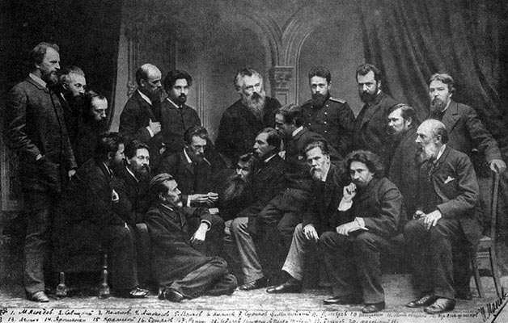
Музей истории Донского казачества в Новочеркасске, где находится самая большая и полная в стране коллекция картин Н. Н. Дубовского.
Фотография ТПХВ 1885 год.

Slide 24
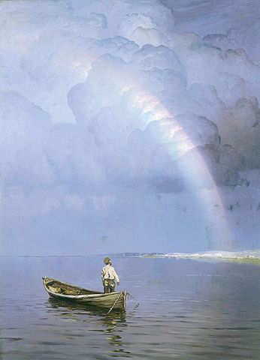
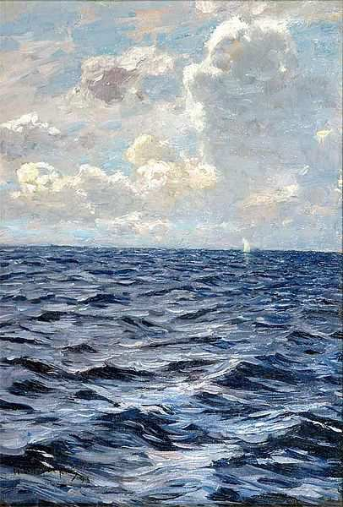
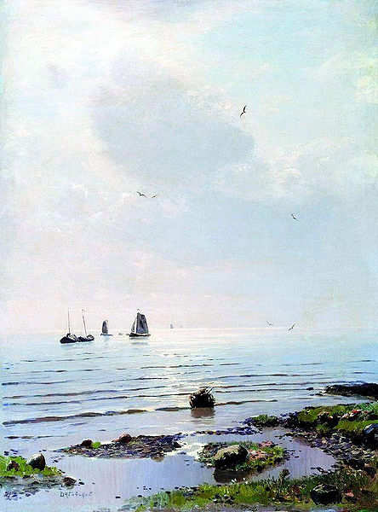
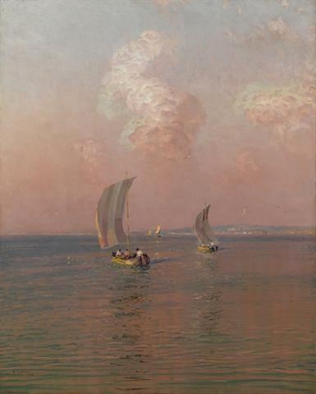
. «Радуга».
(1892, Новочеркасский музей истории Донского казачества)
«Средиземное море». (?)
«Ладожское озеро».
(Конец 19 в., Государственный музей-заповедник «Ростовский кремль»)
«Вечереет».
(1916, частное собрание)

Slide 25
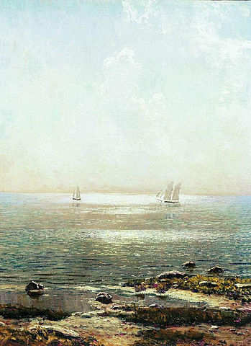
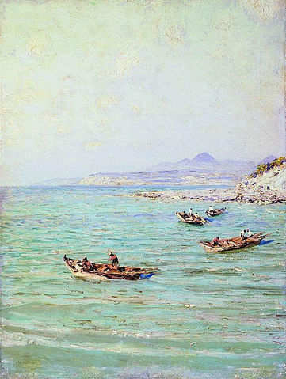
«Морской пейзаж».
(1916, Томский областной художественный музей)
«Морской берег».
(1917, Ярославский художественный музей)

Slide 26
Интернет ресурсы:
http://www.donvrem.dspl.ru/Files/article/m19/1/art.aspx?art_id=367

